Slide 1
SMJERNICE ZA IZRADU ZAVRŠNOG RADA
Tehnička škola za strojarstvo
i mehatroniku, Split
Izradile:
Vesna Plenča
Katarina Kokan
Nikolina Dolfić Tomić
u suradnji sa Stručnim aktivom strukovnih predmeta
Slika nastala korištenjem

Slide 2
ŠTO JE ZAVRŠNI RAD?
Završni rad je učenikov uradak čijom se izradbom i obranom provjeravaju, vrednuju i ocjenjuju učenikove strukovne kompetencije sukladno razini kvalifikacije koju stječe. Uspješnom izradom i obranom završnog rada učenik završava strukovno obrazovanje.
01
02
Učenik treba javno pokazati da je sposoban obraditi određeno stručno pitanje i to prezentirati, pisanim oblikom u završnom radu i usmeno na obrani.
03
Učenik izrađuje rad samostalno s pravom i obvezom redovitih konzultacija s mentorom; mentor prati rad učenika i pomaže mu savjetima, a može i od učenika zahtijevati doradu, izmjenu ili dopunu završnog rada.

Slide 3
KAKO PRISTUPITI PISANJU ZAVRŠNOG RADA
UPORABA INFORMACIJA
- pročitati, vidjeti, čuti, uključiti se
- selektirati važne informacije
DEFINIRANJE ZADATKA
- definirati informacijski problem
- identificirati informacijsku potrebu
.
STRATEGIJA TRAŽENJA INFORMACIJA
- odrediti moguće izvore
- odabrati one najbolje
SINTEZA
- organiziranje informacija iz
više izvora
- predstavljanje informacija
MODEL
THE BIG 6
PRETRAŽIVANJE I PRISTUP
- intelektualno i fizičko pretraživanje informacija
- pronalaženje informacija
VREDNOVANJE
- procjena informacija
- procjena samog procesa

Slide 4
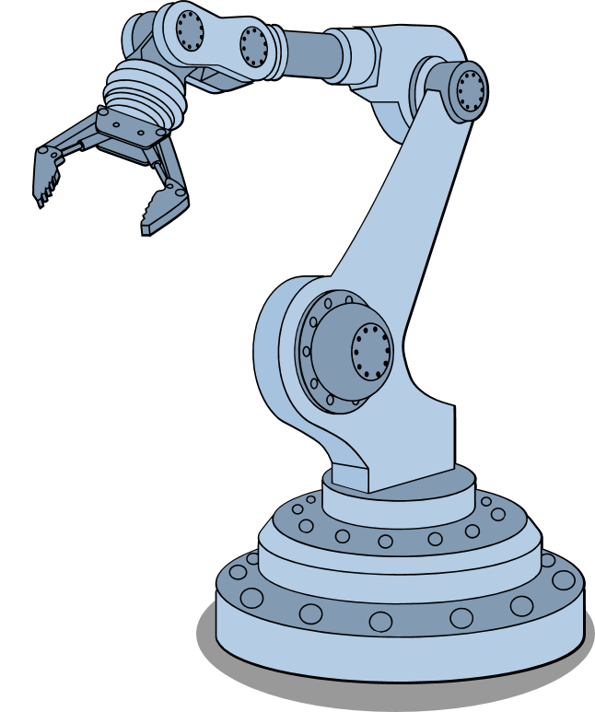
ODABIR TEME
01
Precizno definirajte temu - izdvojite ključne riječi!
Provjerite dostupnu literaturu!
Savjetujte se s mentorom - on će vam uvijek rado pomoći!
Nakon odabrane teme dobit ćete Rješenje kojim se
upućujete u postupak izradbe i obrane završnog rada.
Završni rad treba sadržavati određene elemente, odnosno treba biti izrađen prema smjernicama koje ti zadaje mentor, a sastavni su dio Rješenja.
Tada započinje proces istraživanja u kojem ćete prikupljati literaturu, udžbenike, članke iz časopisa, informacije s interneta.
02
Proučavanje stručne literature je
nužan preduvjet daljnjeg samostalnog rada!

Slide 5
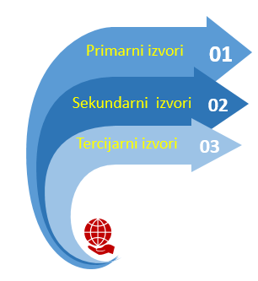
VRSTE IZVORA INFORMACIJA
izvorni autorski radovi
upućuju na primarne izvore:
bibliografije, kazala, katalozi, adresari
nastaju obradom primarnih
i sekundarnih izvora: rječnici, leksikoni,
enciklopedije, priručnici, udžbenici
Svaka tvrdnja, teorija ili rezultat vezan uz ispitivani problem,
preuzeti iz literature, moraju sadržavati točne navode o izvoru podataka.

Slide 6
KORISNI ON-LINE IZVORI
ENCIKLOPEDIJE
RJEČNICI
LEKSIKONI
PRAVOPIS
Izdanja Leksikografskog zavoda Miroslav Krleža | http://www.lzmk.hr/izdanja/enciklopedije/495-hrvatska-tehnicka-enciklopedija | Hrčak portal znanstvenih časopisa RH | https://hrcak.srce.hr/
Hrvatska enciklopedija | http://www.enciklopedija.hr/ | Enciklopedija Britannica | https://www.britannica.com/
Hrvatski jezični portal | http://hjp.znanje.hr/ | Proleksis enciklopedija | http://proleksis.lzmk.hr/
Hrvatski leksikon | http://www.hrleksikon.info/ | Nacionalna i sveučilišna knjižnica | http://katalog.nsk.hr/F?RN=429069023
Hrvatski pravopis | http://pravopis.hr/ | Akademija tehničkih znanosti hrvatske | https://www.hatz.hr/hr/
Hrvatska tehnička enciklopedija | http://tehnika.lzmk.hr/ | CROSBI | https://www.bib.irb.hr/o-projektu
ČASOPISI
PORTALI
ChatGPT
OpenAI
Dodatne izvore potražite ovdje: ZBIRKE, MREŽNI PORTALI, DIGITALNI ALATI

Slide 7
STRUČNI AKTIV STRUKOVNIH PREDMETA JE NA SASTANKU (08. listopada 2024. godine)
DONIO SMJERNICE ZA PISANJE ZAVRŠNOG RADA KOJIH SE TREBA PRIDRŽAVATI:
Mentor je u obvezi uputiti učenika na početnu literaturu
U završnom radu treba jasno opisati zadanu temu i prikazati izrađeni praktični dio
(tehnički crteži, simulacije, fizička izrada, izrada programa….)
Dopušteno je koristiti umjetnu inteligenciju uz navođenje korištenja
Završni rad treba sadržavati minimalno 20 stranica i biti napisan u skladu sa zadanom formom
Završni rad treba predati mentoru u digitalnom obliku zajedno s prezentacijom i svim izrađenim programima slanjem na školski mail mentora, isključivo prije dana roka predaje
Po odobrenju mentora, završni rad se predaje uvezan u jednom primjerku (samo prema potrebi u boji), potpisan od strane mentora, na školsku referadu do roka predaje

Slide 8
ELEMENTI ZAVRŠNOG RADA
NASLOVNA STRANICA
SADRŽAJ
RADA
SAŽETAK RADA
(nije obavezan)
UVOD
RADA
sadrži osnovne podatke o školi, smjeru, učeniku, mentoru, nastavnom predmetu, naslovu završnog rada, školskoj godini
treba biti odgovarajuće oblikovana
ne numerira se!
naslovna stranica ne sadrži slike!
u sažetku se ukratko:
- opisuju svrha i ciljevi rada
- izlažu teorijska polazišta
- povezuju s praktičnim dijelom
- navode zaključci
može se početi pisati tek kada je napisan cjelokupan rad
ne numerira se!
uvod daje definiciju područja koje se obrađuje govori o cjelokupnom radu i njegovim elementima
sadrži:
- osnovne naznake problema koji se razmatra (imenuje se problem i razlog izbora za predmet proučavanja)
- način obrade problema
- strukturu rada
numerira se arapskim brojem 1!
predstavlja tematski prikaz rada
daje uvid u stranice rada na kojima se nalaze naslovi cjelina, poglavlja, odjeljaka
ne numerira se!

Slide 9
ELEMENTI ZAVRŠNOG RADA
ELEMENTI ZAVRŠNOG RADA
RAZRADA TEME
ZAKLJUČAK
LITERATURA
PRILOZI I DODACI
ukratko prikazuje rezultate i spoznaje do kojih se u radu došlo
poželjno je iznijeti stav o istraženom problemu, prikazati eventualne nepodudarnosti teorije i prakse te istaknuti vlastita mišljenja i prijedloge
mora započeti na posebnoj stranici i numerira se
izvori se nižu abecednim redom prema prezimenu autora
ako ne postoji autor ili urednik, nižemo prema prvoj riječi iz naslova
stranica se piše na posebnoj stranici i numerira se
prilozi se stavljaju na kraj rada
numeriraju se na vrhu stranice
(Prilog br.1, Prilog br. 2)
navode se u Sadržaju
ne numerira se!
TEORIJSKI DIO
Teorijski doprinosi različitih autora
PRAKTIČNI DIO
konkretan primjer problema ili slučaj iz prakse

Slide 10
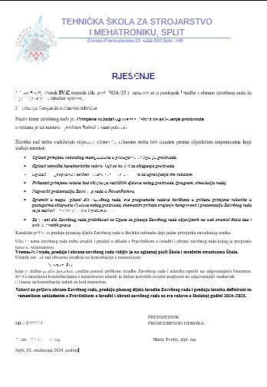
Modern Portfolio
RJEŠENJE kojim se učenik/ca upućuje u postupak izrade i obrane završnog rada treba umetnuti između naslovne stranice i sadržaja

Slide 11
FORMA PISANJA ZAVRŠNOG RADA
Prije pisanja završnog rada treba dobro prouči zadanu formu po kojoj rad treba biti napisan, a prikazana je na poveznici: UPUTE ZA PISANJE ZAVRŠNOG RADA
Pri pisanju završnog rada potrebno je poštivati autorska prava, a više o tome potražite
na poveznici: ZAŠTITA AUTORSKIH PRAVA
Također je važno navesti literaturu i pravilno citirati korištene izvore; upute su na poveznici:
NAVOĐENJE LITERATURE I CITIRANJE
Primjere završnih radova možete pronaći u školskoj knjižnici i u Godišnjaku škole na poveznici:
GODIŠNJAK

Slide 12
OBRADA TEKSTA MS WORD
Word omogućava pisanje i ispisivanje dopisa, napisa, molbi, zamolbi, žalbi, pohvalnica, zahvalnica, čestitki...
Sve to jednim imenom zovemo DOKUMENTI. Pokretanjem Word-a otvaraju se dva prozora:
prozor programa (Microsoft Word) i
prozor dokumenta (Dokument 1)
Detaljnije upute za obradu teksta pronađite na ovom linku:
OBRADA TEKSTA MS WORD 2016

Slide 13
OBRANA ZAVRŠNOG RADA
OBRANA ZAVRŠNOG RADA
obrana pred tročlanim povjerenstvom
traje najduže 30 minuta
Od učenika se očekuje da:
samostalno predstavi osnovne teze svoga rada
pokaže samostalno vladanje obrađenom temom
odgovori na pitanja ispitivača

Slide 14
OBRANA ZAVRŠNOG RADA
HVALA NA PAŽNJI!

